Slide 1
Підготувала: вчитель трудового навчання Кисорицького ліцею Панько С.В.
Формувальне оцінювання

Slide 2











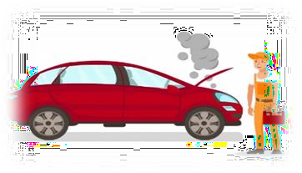





Як оцінити?

Slide 3











Основні етапи розробки процедури оцінювання:
визначення мети і очікуваних результатів заняття
вибір критеріїв оцінювання результатів діяльності
визначення мети оцінювання
вибір способу оцінювання
вибір шкали оцінювання
шляхи доведення до учнів очікувань учителя

Slide 4
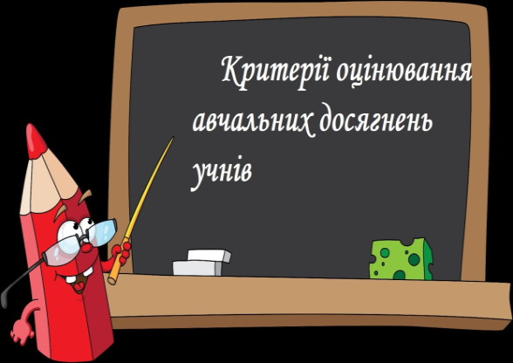
Нестандартні прийоми оцінювання:
моніторингові дослідження;
прийоми оцінювання «Кредит довіри» та «Відстрочена оцінка»;
«Самооцінювання»;
колективне оцінювання методом «по колу»;
прийом «Своя валюта» ;
техніка рівневого оцінювання на кожному етапі уроку ;
система накопичення балів;
принцип відкритих перспектив;
«обмін ролями»;
попереднє самопрогнозування балів за контрольну роботу, за тематичне оцінювання; формувальне оцінювання.

Slide 5
Оцінювання
результатів навчання
процесу навчання
Формувальне
(формативне, формуюче, формаційне)
оцінювання
Підсумкове оцінювання
Оцінювання для поліпшення навчання
Notes:
Як Ви розумієте те, що тематично зображено на представленому слайді?
Для педагога важливо розуміти, що головним завданням оцінювання є те, що учні усвідомлюють та активізують свою навчальну діяльність, беручи за неї таким чином відповідальність.

Slide 6

Оцінка роботи учня, а не його особистості;
Пропонування чіткого алгоритму виведення оцінки
Акцент уваги на навчальних успіхах, на персональному прогресі, а не на оцінці;
Основні принципи формувального оцінювання
Оцінювання лише того, чому навчають, критерії оцінювання співвідносяться з навчальними цілями.

Slide 7
Види формувального оцінювання
Види | Цілі оцінювання
Вхідне, попереднє оцінювання | Виявлення попереднього досвіду навчальної діяльності. Визначення навчальних потреб учнів. Оцінювання рівня попередньо досягнених навчальних результатів. Виявлення інтересів учнів. Постановка цілей.
Поточне оцінювання | Сприяння мотивації, пізнавальній активності та самоспрямування учнів у навчальній взаємодії. Відслідковування прогресу в навчанні учнів. Моніторинг процесу. Заохочення учнів до самопізнання.
Підсумкове оцінювання | Вимірювання рівня здобутих учнями досягнень Порівняння отриманих результатів з очікуваними
Notes:
Опрацюйте інформацію, будь ласка.

Slide 8
Форми і способи формувального оцінювання
Оціню-
вання
Обговорення результатів оцінювання між учнем і вчителем
Самооці-
нювання
Взаємооціню-вання
Оцінювання з боку групи
Рефлексія
Проміжне оцінювання
Діагностичне оцінювання
Оцінювання повсякденних ситуацій у класі
Прогностине оцінювання

Slide 9

Критерії, за якими здійснюється оцінювання навчальних досягнень учнів на уроках трудового навчання мають комплексний характер
рівень застосування знань та умінь в практичній роботі;
уміння користуватися різними видами конструкторсько-технологічної документації та іншими джерелами інформації;
дотримання технічних вимог у процесі виконання робіт (якість виробу);
уміння організовувати робоче місце і підтримувати порядок на ньому в процесі роботи; рівень сформованості трудових прийомів і умінь виконувати технологічні операції; дотримання правил безпечної праці та санітарно-гігієнічних вимог;
дотримання норм часу на виготовлення виробу;
рівень самостійності у процесі організації і
виконанні роботи (планування трудових процесів, самоконтроль і т.п.), виявлення елементів творчості.

Slide 10
Результатом проєктно-технологічної діяльності учнів має бути проєкт (спроектований і виготовлений виріб чи послуга).
Критерії оцінювання проєкту
Обсяг та повнота розробки, виконання етапів проєктування
Оригінальність проєкту
Якість пояснювальної записки
Якість виробу, оригінальність
Уміння організувати робоче місце
Дотримання правил безпечної роботи та санітарно-гігіенічних вимог
Дотримання норм часу на виготовлення проєкту

Slide 11

Організаційно-підготовчий етап
Доцільно використовувати і оцінювати:
Тестовий контроль
Письмовий контроль
Майстер-Тест
LearningApps
Online Test Pad
ClassMarker
Classroom
Quizizz
Kahoot
На Урок
Всеосвіта
Тестування не можна розглядати як ідеальний метод кон­тролю, відкинувши на цій підставі всі інші.

Slide 12

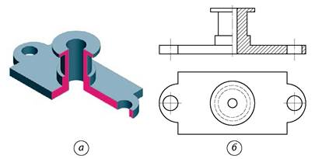
Конструкторський етап
Можна використовувати
Письмовий контроль
Графічний контроль
послідовне і логічне обґрунтування об'єкта проєктування, а також етапи економічного розрахунку, результати випробувань, висновки тощо.
графічні зображення, малюнки, ескізи,
кресленики, діаграми,
схеми тощо
Письмова робота учня — це власне початковий етап творчого проєктування.

Slide 13

Технологічний етап
Оцінюють особливості організації роботи, пов’язаної з комплексним використанням технологій, послідовності виконання окремих операцій, застосування раніше вивчених технологій на більш високому рівні майстерності тощо.
Оцінювати можна не тільки за результатами практичних робіт, але й за допомогою спостережень учителя за виконанням учнями навчально-трудових дій та операцій.
Доцільно в процесі виготовлення об'єкта проєктування робити короткий аналіз допущених технологічних помилок для уникнення повторення аналогічних помилок іншими учнями у своїй роботі.

Slide 14

Цікаві прийоми (техніки, методи) формувального оцінювання:
Цікаві прийоми (техніки, методи) формувального оцінювання:
Техніка «Перевірка помилковості розуміння»
Педагог навмисно дає учням типові помилкові поняття або передбачувані помилкові судження, а потім просить учнів висловити свою згоду або незгоду зі сказаним і пояснити свою точку зору. При цьому можна використовувати звичайну дошку, проговорювати ці судження усно, використовувати створену заздалегідь онлайнову спільну дошку, спільний документ чи презентацію, онлайнові картки тощо

Slide 15

Цікаві прийоми (техніки, методи) формувального оцінювання:
Техніка «Формувальне опитування» – це форма перевірки знань учнів, коли педагог задає додаткові уточнюючі питання, що дозволяють дитині проаналізувати, узагальнити, зробити висновки з пройденого матеріалу.
Наприклад:
Як _________ схожі або відрізняються від ________?
Що неправильно в ___________________________ ?
Який висновок ти можеш зробити _______________?
Що ти пропонуєш зробити ___________________ ?
Які критерії ти б використовував для оцінки _____? і т.д.

Slide 16

Цікаві прийоми (техніки, методи) формувального оцінювання:
Техніка «Трихвилинна пауза»
Педагог надає учням можливість обміркувати поняття, ідеї заняття, зв’язати з попереднім матеріалом, знаннями і досвідом, а також з’ясувати незрозумілі моменти.
Я змінив своє ставлення до …
Я дізнався більше про …
Я здивувався тому, що …
Я відчув …
Я ставився …

Slide 17

Цікаві прийоми (техніки, методи) формувального оцінювання:
Техніка «Сигнали рукою»
Учитель зупиняє пояснення і просить учнів показувати йому сигнали рукою, які свідчать про розуміння або нерозуміння матеріалу. Для цього вчитель заздалегідь домовляється з учнями про ці сигнали:
Я розумію __________ і можу пояснити (великий палець руки спрямований вгору).
Я все ще не розумію _________ (великий палець руки спрямований в бік).
Я не зовсім впевнений в _______________ (помахати рукою).
Подивившись на сигнали, учитель пропонує деяким учням висловитися:
тим, хто не зрозумів, задає питання: «Що саме вам незрозуміло?»;
слово надається тим, хто не дуже впевнений у правильності відповіді;
слово надається тим, хто все зрозумів.

Slide 18

Цікаві прийоми (техніки, методи) формувального оцінювання:
Методики «Тижневі звіти»
Дозволяє забезпечувати швидкий зворотний зв’язок, за допомогою якого учні повідомляють, чого вони навчилися за тиждень і які труднощі у них виникли. «Тижневі звіти» – це опитувальні листи, які учні заповнюють один раз на тиждень, відповідаючи на 3 питання:
-Чому я навчився за цей тиждень?
-Які питання залишилися для мене незрозумілими?
-Які питання я поставив би учням, якби я був учителем, щоб перевірити, чи зрозуміли вони матеріал?

Slide 19


Заключний етап
Процес оцінювання можна розділити на два етапи:
• оцінювання захисту творчого проєкту;
• оцінювання обговорення.
Метод усного контролю полягає у виявленні рівня знань учнів шляхом прямого контакту з ними під час співбесіди. Завдяки йому учні вчаться логічно мислити, аргументувати, пра­вильно, образно, емоційно висловлювати свої думки, набувають досвіду відстоювання свого рішення.
Вагоме місце в процесі обговорення проєкту належить змісту й характеру запитань (основні, додаткові та допоміжні.)
Feedback
«Зворотній зв'язок»

Slide 20
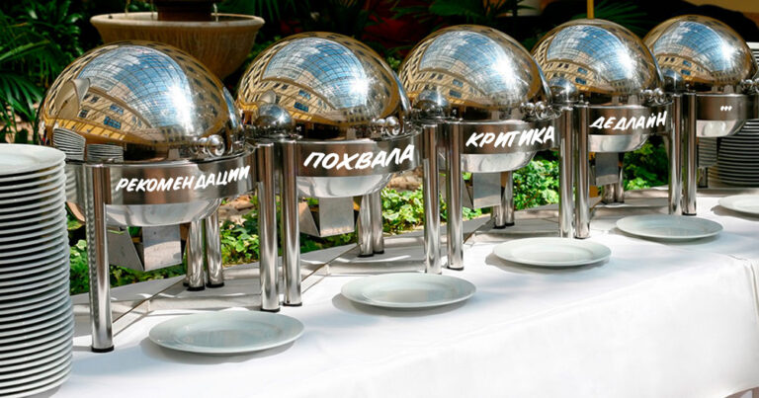
«Feedback» «подають» в кінці уроку, блоку, зустрічі, проєкту. «Зворотній зв'язок» - це не десерт. Це як дигести́в (те, що сприяє травленню після трапези).

Slide 21

«Зворотній зв'язок» можна організовувати по-різному. 1 варіант
«Активна оцінка». Учитель повинен створювати зворотний зв'язок за наступною схемою і з використанням наступних символів.
[++] - відзначити і оцінити позитивні моменти
[-] - позначити, що необхідно виправити
[ΔΔ] - вказівки про те, як саме потрібно виправити
[↑] - вказівки, в якому напрямку потрібно рухатися далі.

Slide 22
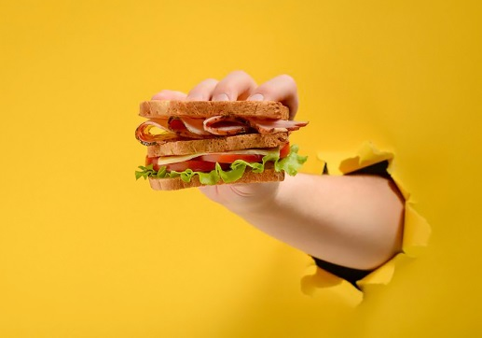
«Зворотній зв'язок» можна організовувати по-різному. 2 варіант
«Сендвіч» ( в усній і письмовій формах)
Підкреслити позитивні моменти
Виділити негативні моменти, те, що не вийшло.
Знайти ще щось позитивне
Головне шукати щось хороше навіть у дуже поганій роботі, виступі, проєкті.
Позитивного більше, ніж негативного.

Slide 23

«5 слів»
Підберіть 5 слів, які характеризують роботу, виступ, проєкт учня або співробітника. Одна частина слів може мати позитивне значення і висловлювати похвалу, а інша - підкреслювати недоліки. Важливо не просто підібрати слова, а й розкрити їх значення.
Приклад:
Талановито: оформлено
Захоплююче: описані події
Точно: вказані всі терміни і дати
Неясно: як пов'язаний Ваш приклад з темою
Незавершене: не вистачає логічного висновку.

Slide 24

«Самооцінювання»
Процедура самооцінки включає
в себе:
■ розробку вчителем у кожному конкретному випадку еталонів оцінювання;
♦ створення оптимального психологічного настрою на аналіз власних результатів;
♦ забезпечення ситуації, коли еталони оцінювання учням відо­мі і вони самостійно співставляють із ними свої результати, роблячи при цьому відповідні висновки про ефективність роботи;
♦ складання учнями власної програми діяльності на наступному етапі навчання з урахуванням отриманих результатів.
• знання критеріїв оцінювання процесу та результатів проєктно- технологічної діяльності;
• уміння всебічно й об'єктивно аналізувати та оцінювати про­цес і наслідки проєктування;
• здатність здійснювати корекцію помилкових дій.

Slide 25

«Взаємооцінювання»
Про що потрібно сказати учням перед взаємооцінюванням?
Взаємооцінювання – це партнерська взаємодія, коли учні допомагають один одному покращувати свої навчальні результати;
взаємооцінювання не передбачає порівняння себе з іншими;
взаємооцінювання означає порівняння власного поточного рівня успішності із попередніми показниками.
Правила взаємооцінювання
Вчитель має сформулювати чіткі критерії для взаємооцінювання;
учні мають виявляти повагу до партнера, коректно добирати слова і способи побудови коментарів;
активно слухати.

Slide 26

Формувальне оцінювання відображає іншу модель відносин всередині процесу навчання, в основі якої лежать перш за все особистісні цінності учня, його цілі, інтереси, його здатність до самостійного прийняття рішень і яка передбачає, що контроль та оцінка діяльності пов'язані з мотивацією до навчання.

